Slide 1


Najlepsi Sportowcy
Szkoły Podstawowej nr 3
im. Polskich Olimpijczyków
w Nowogardzie
18 CZERWCA 2024

Slide 2
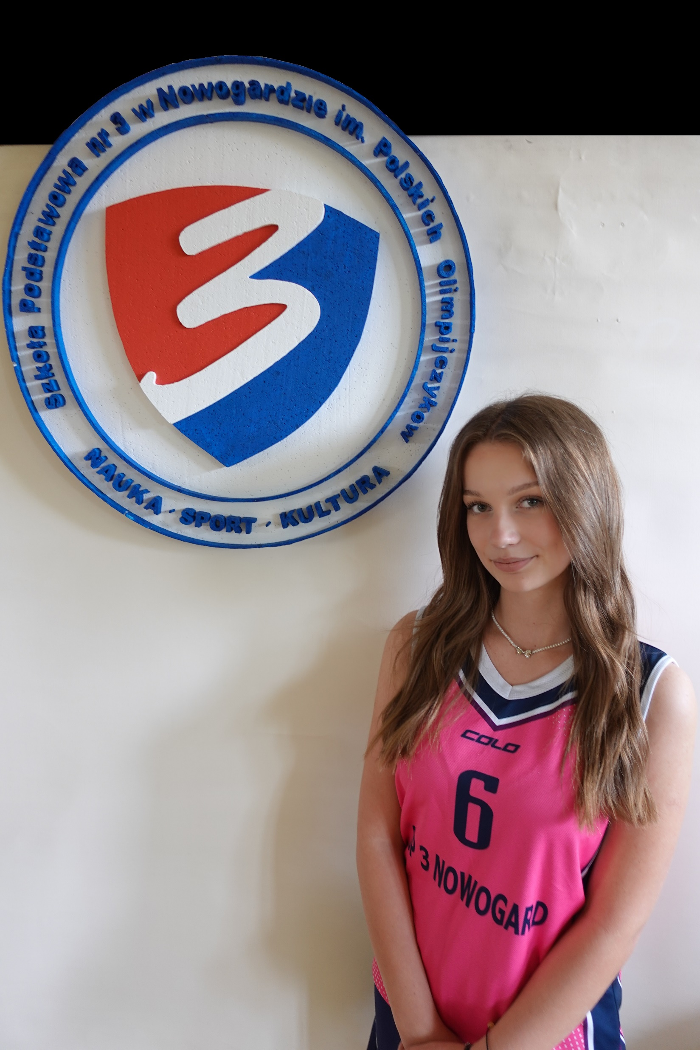
LENA PODGÓRSKA
KLASA 8 A

Slide 3
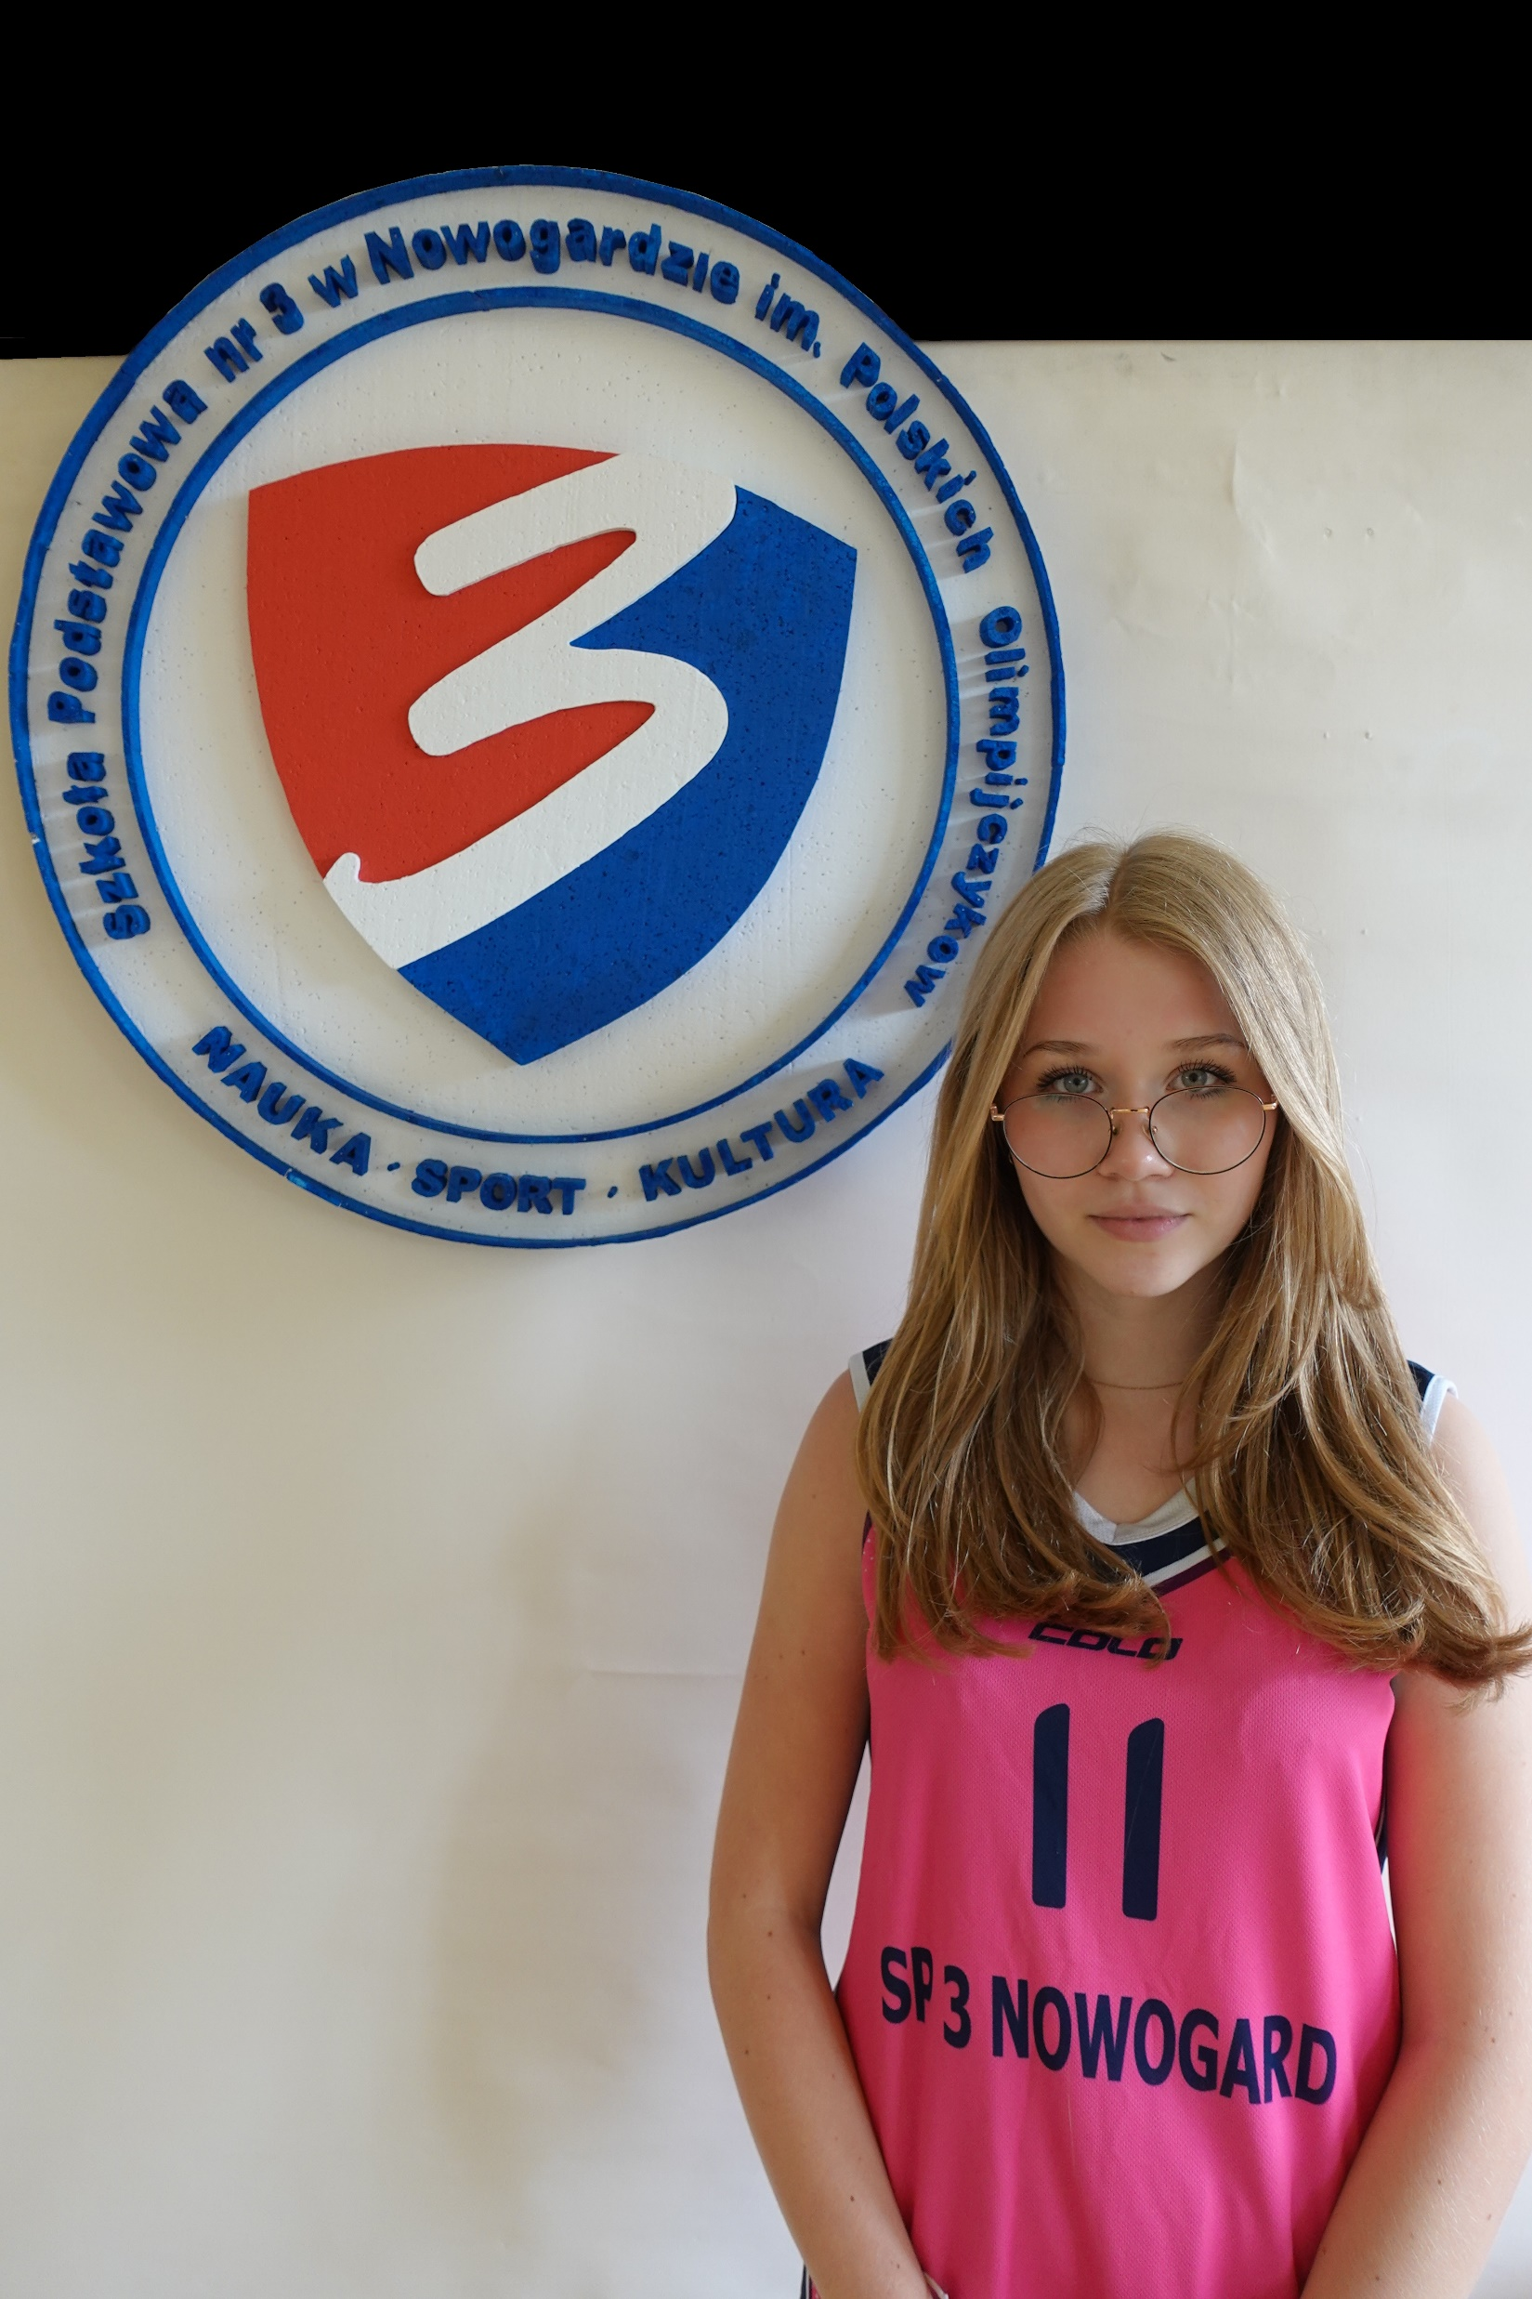
GABRIELA SAWICKA
KLASA 8 A

Slide 4
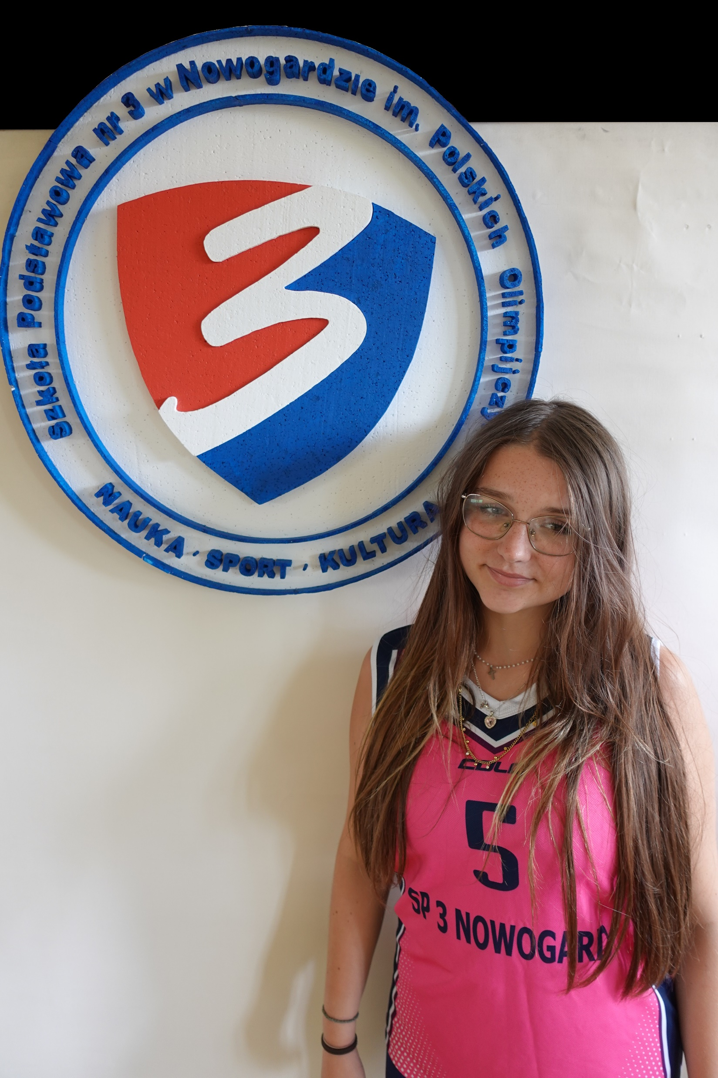
ANITA
TUDEK
KLASA 8 A

Slide 5
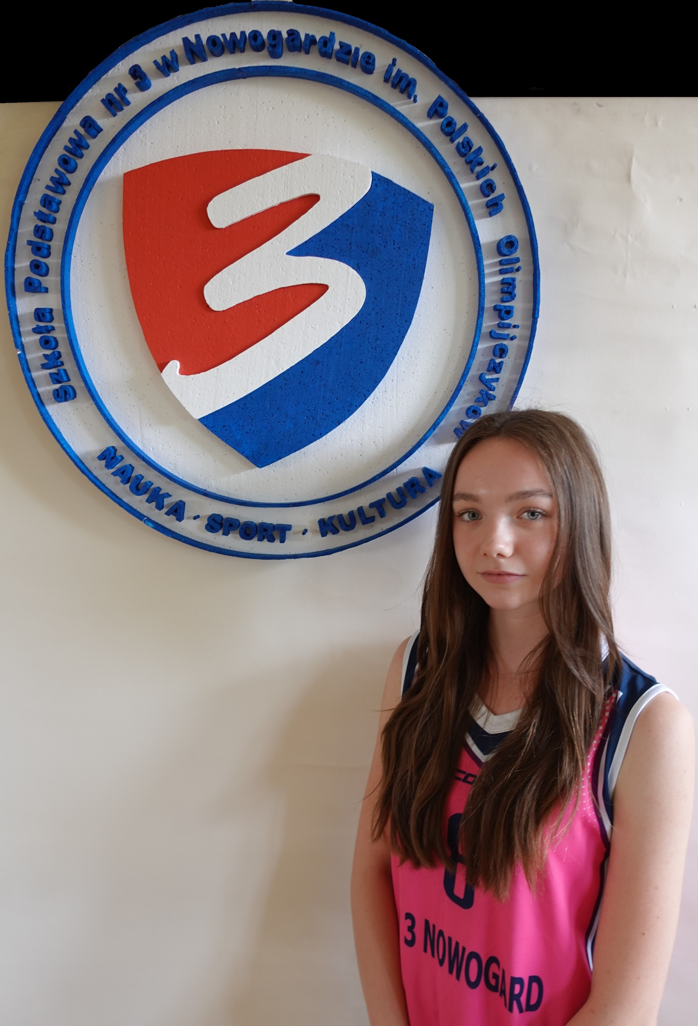
ZUZANNA ZAWENDOWSKA
KLASA 8 A

Slide 6
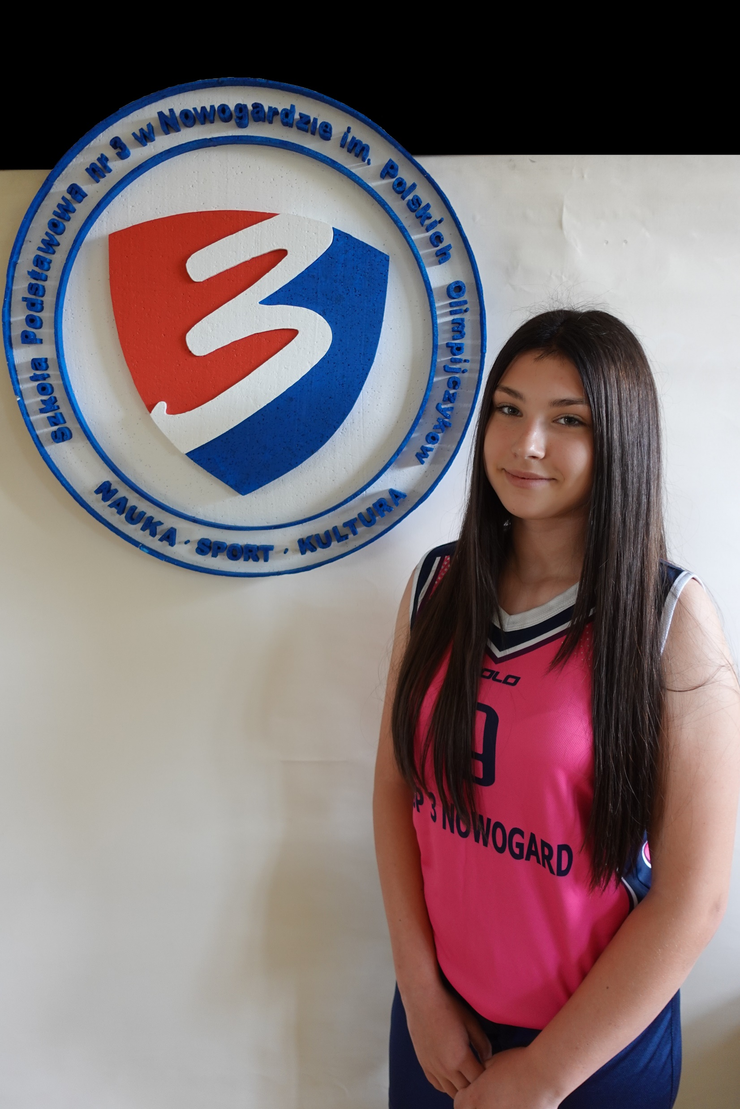
AGATA SZULC
KLASA 8 B

Slide 7
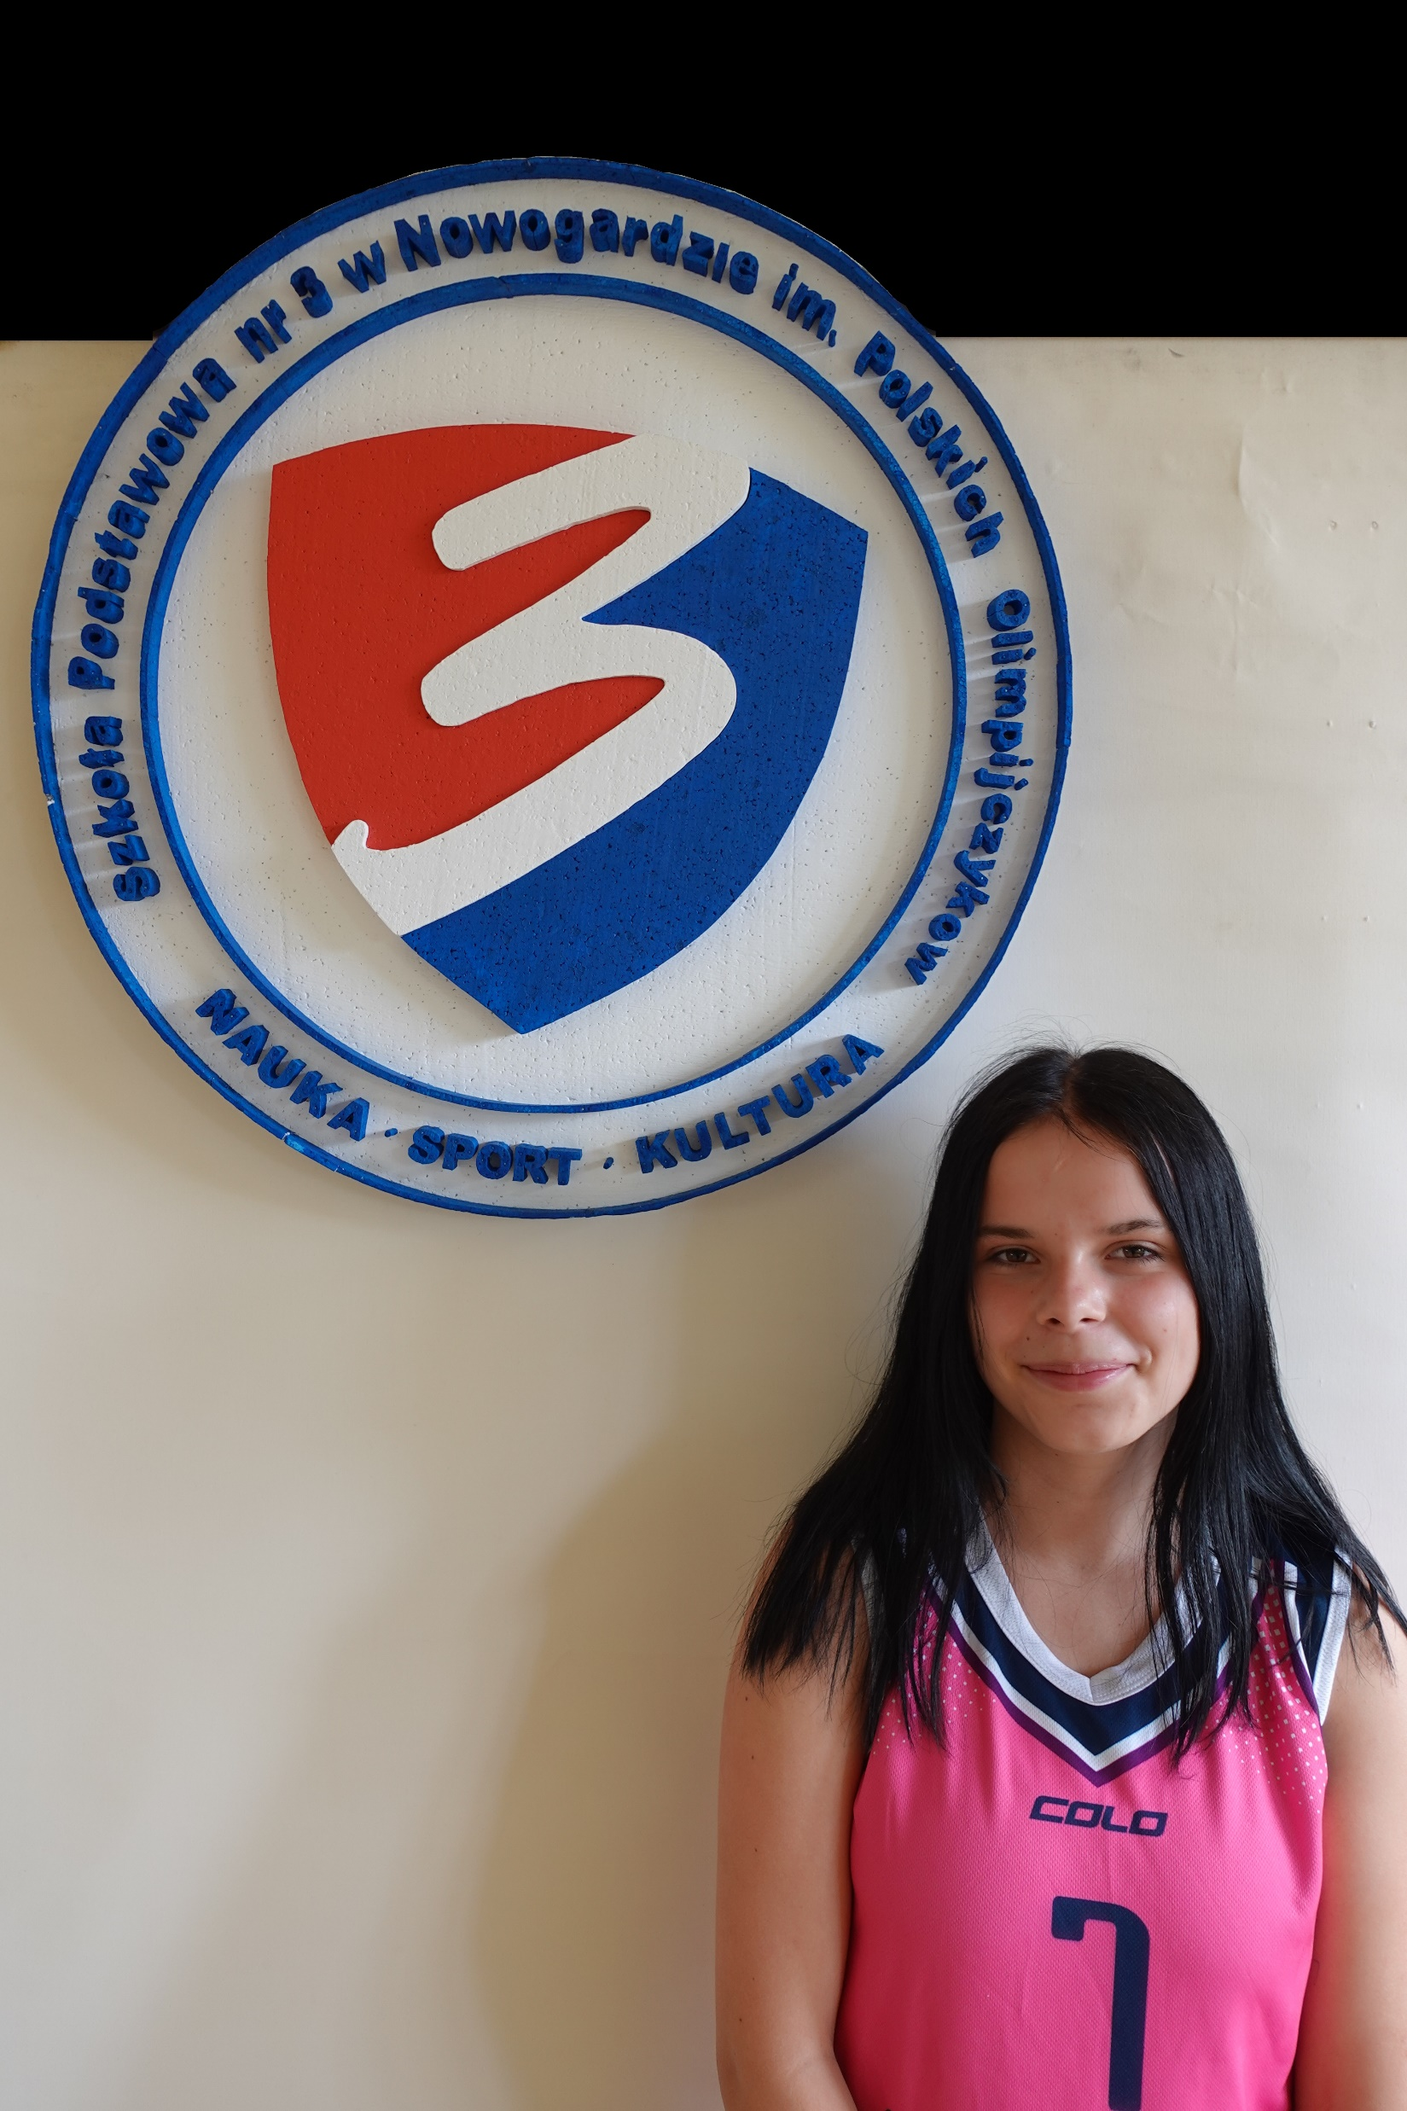
OLIWIA KORZENIOWSKA
KLASA 8 B

Slide 8
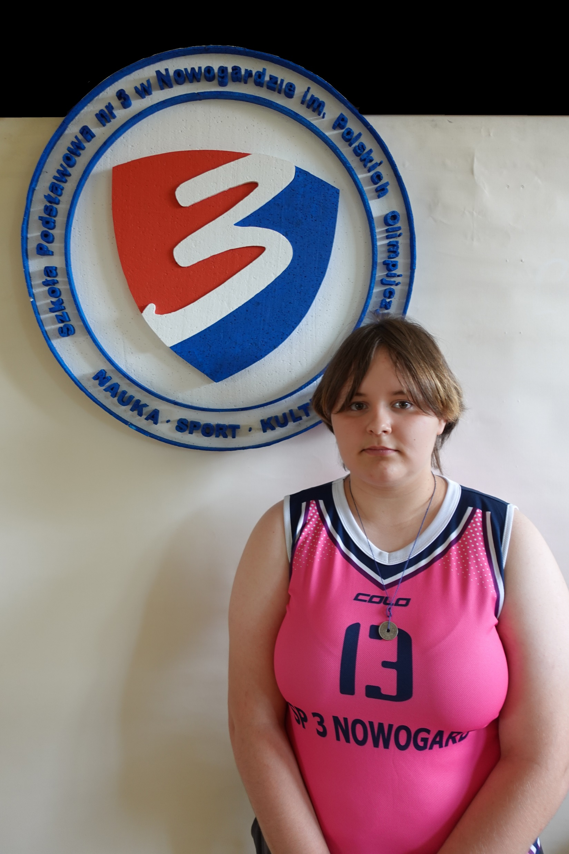
ZUZANNA ŚMIECIUCH
KLASA 8 B

Slide 9
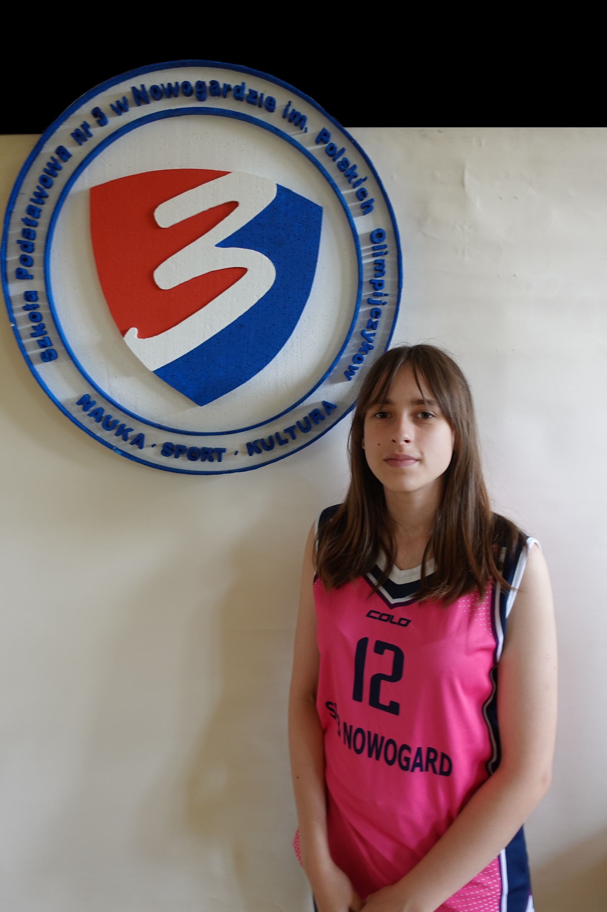
JULIA
KRZEWIAK
KLASA 8 B

Slide 10
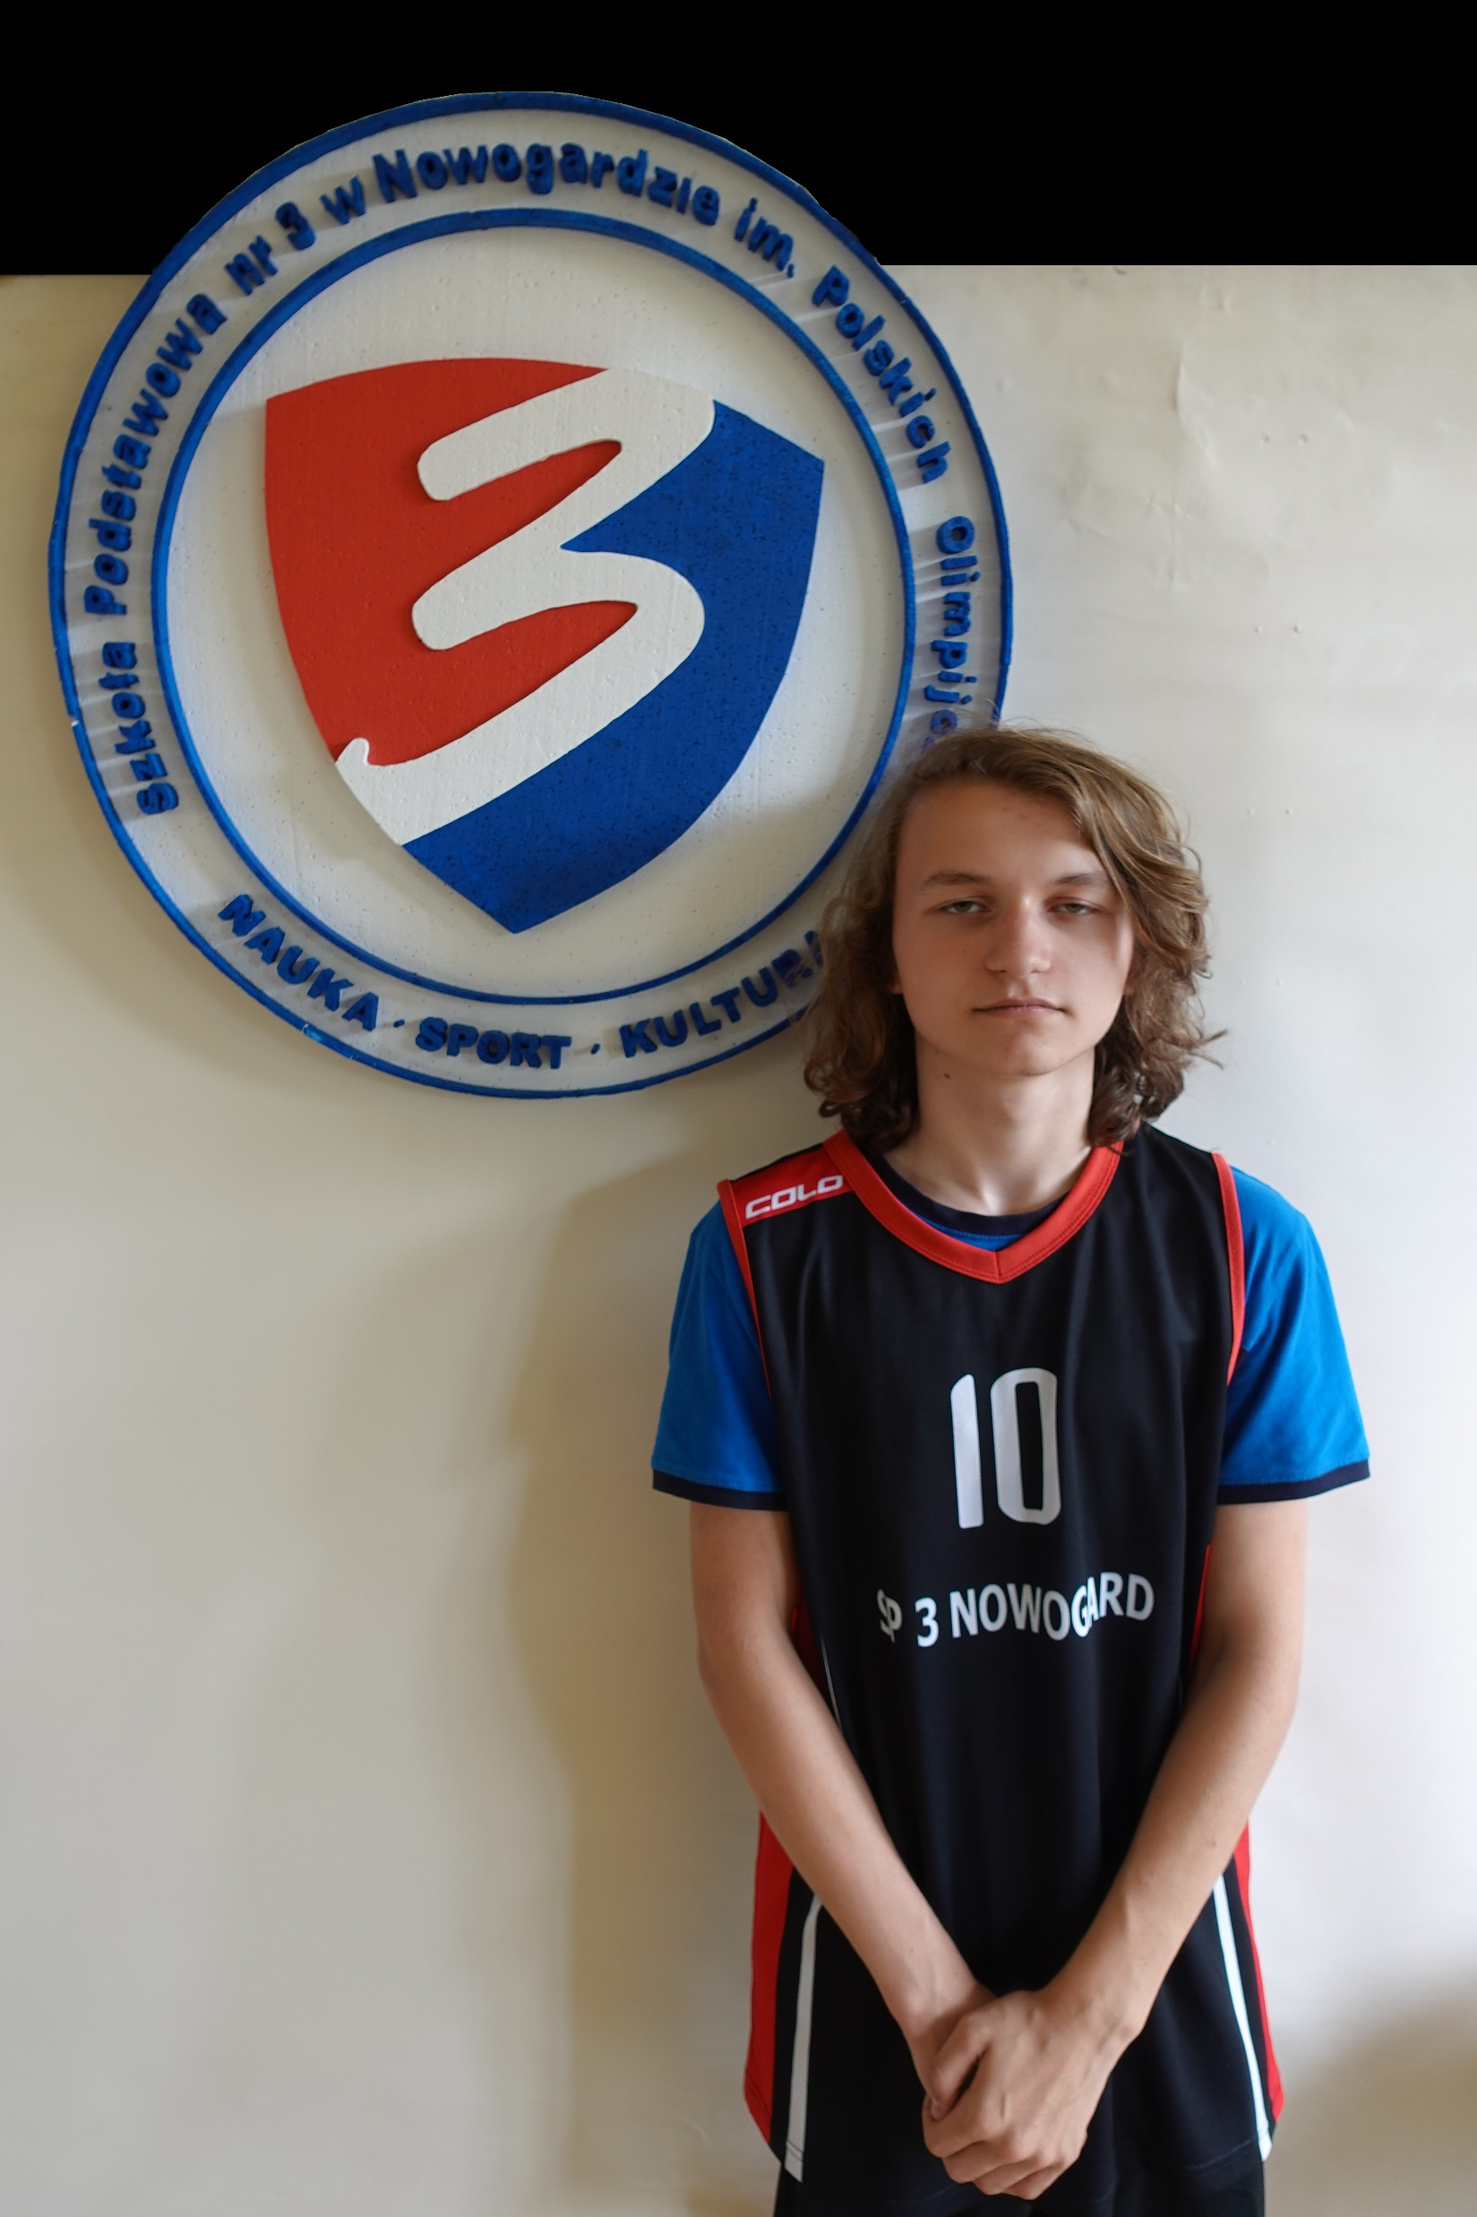
MICHAŁ DZIERZBICKI
KLASA 8 A

Slide 11
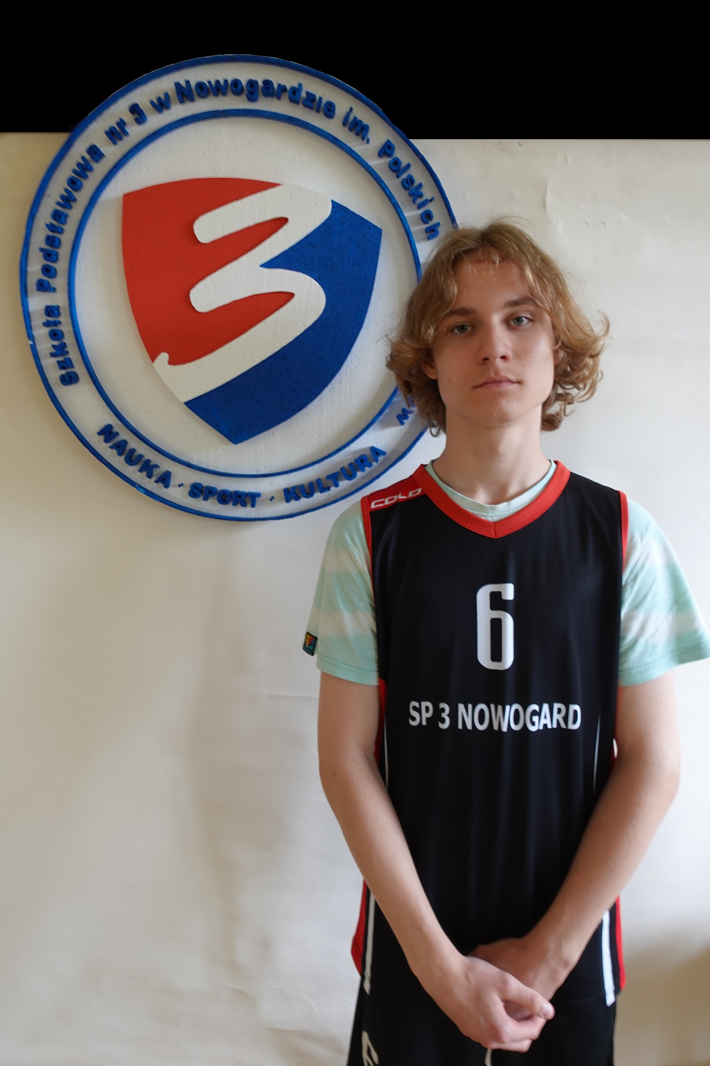
MIŁOSZ KAMIŃSKI
KLASA 8 A

Slide 12
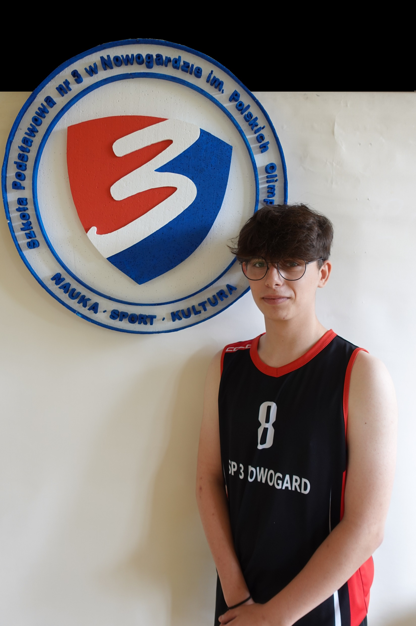
KAJETAN KOŚMIDER
KLASA 8 A

Slide 13
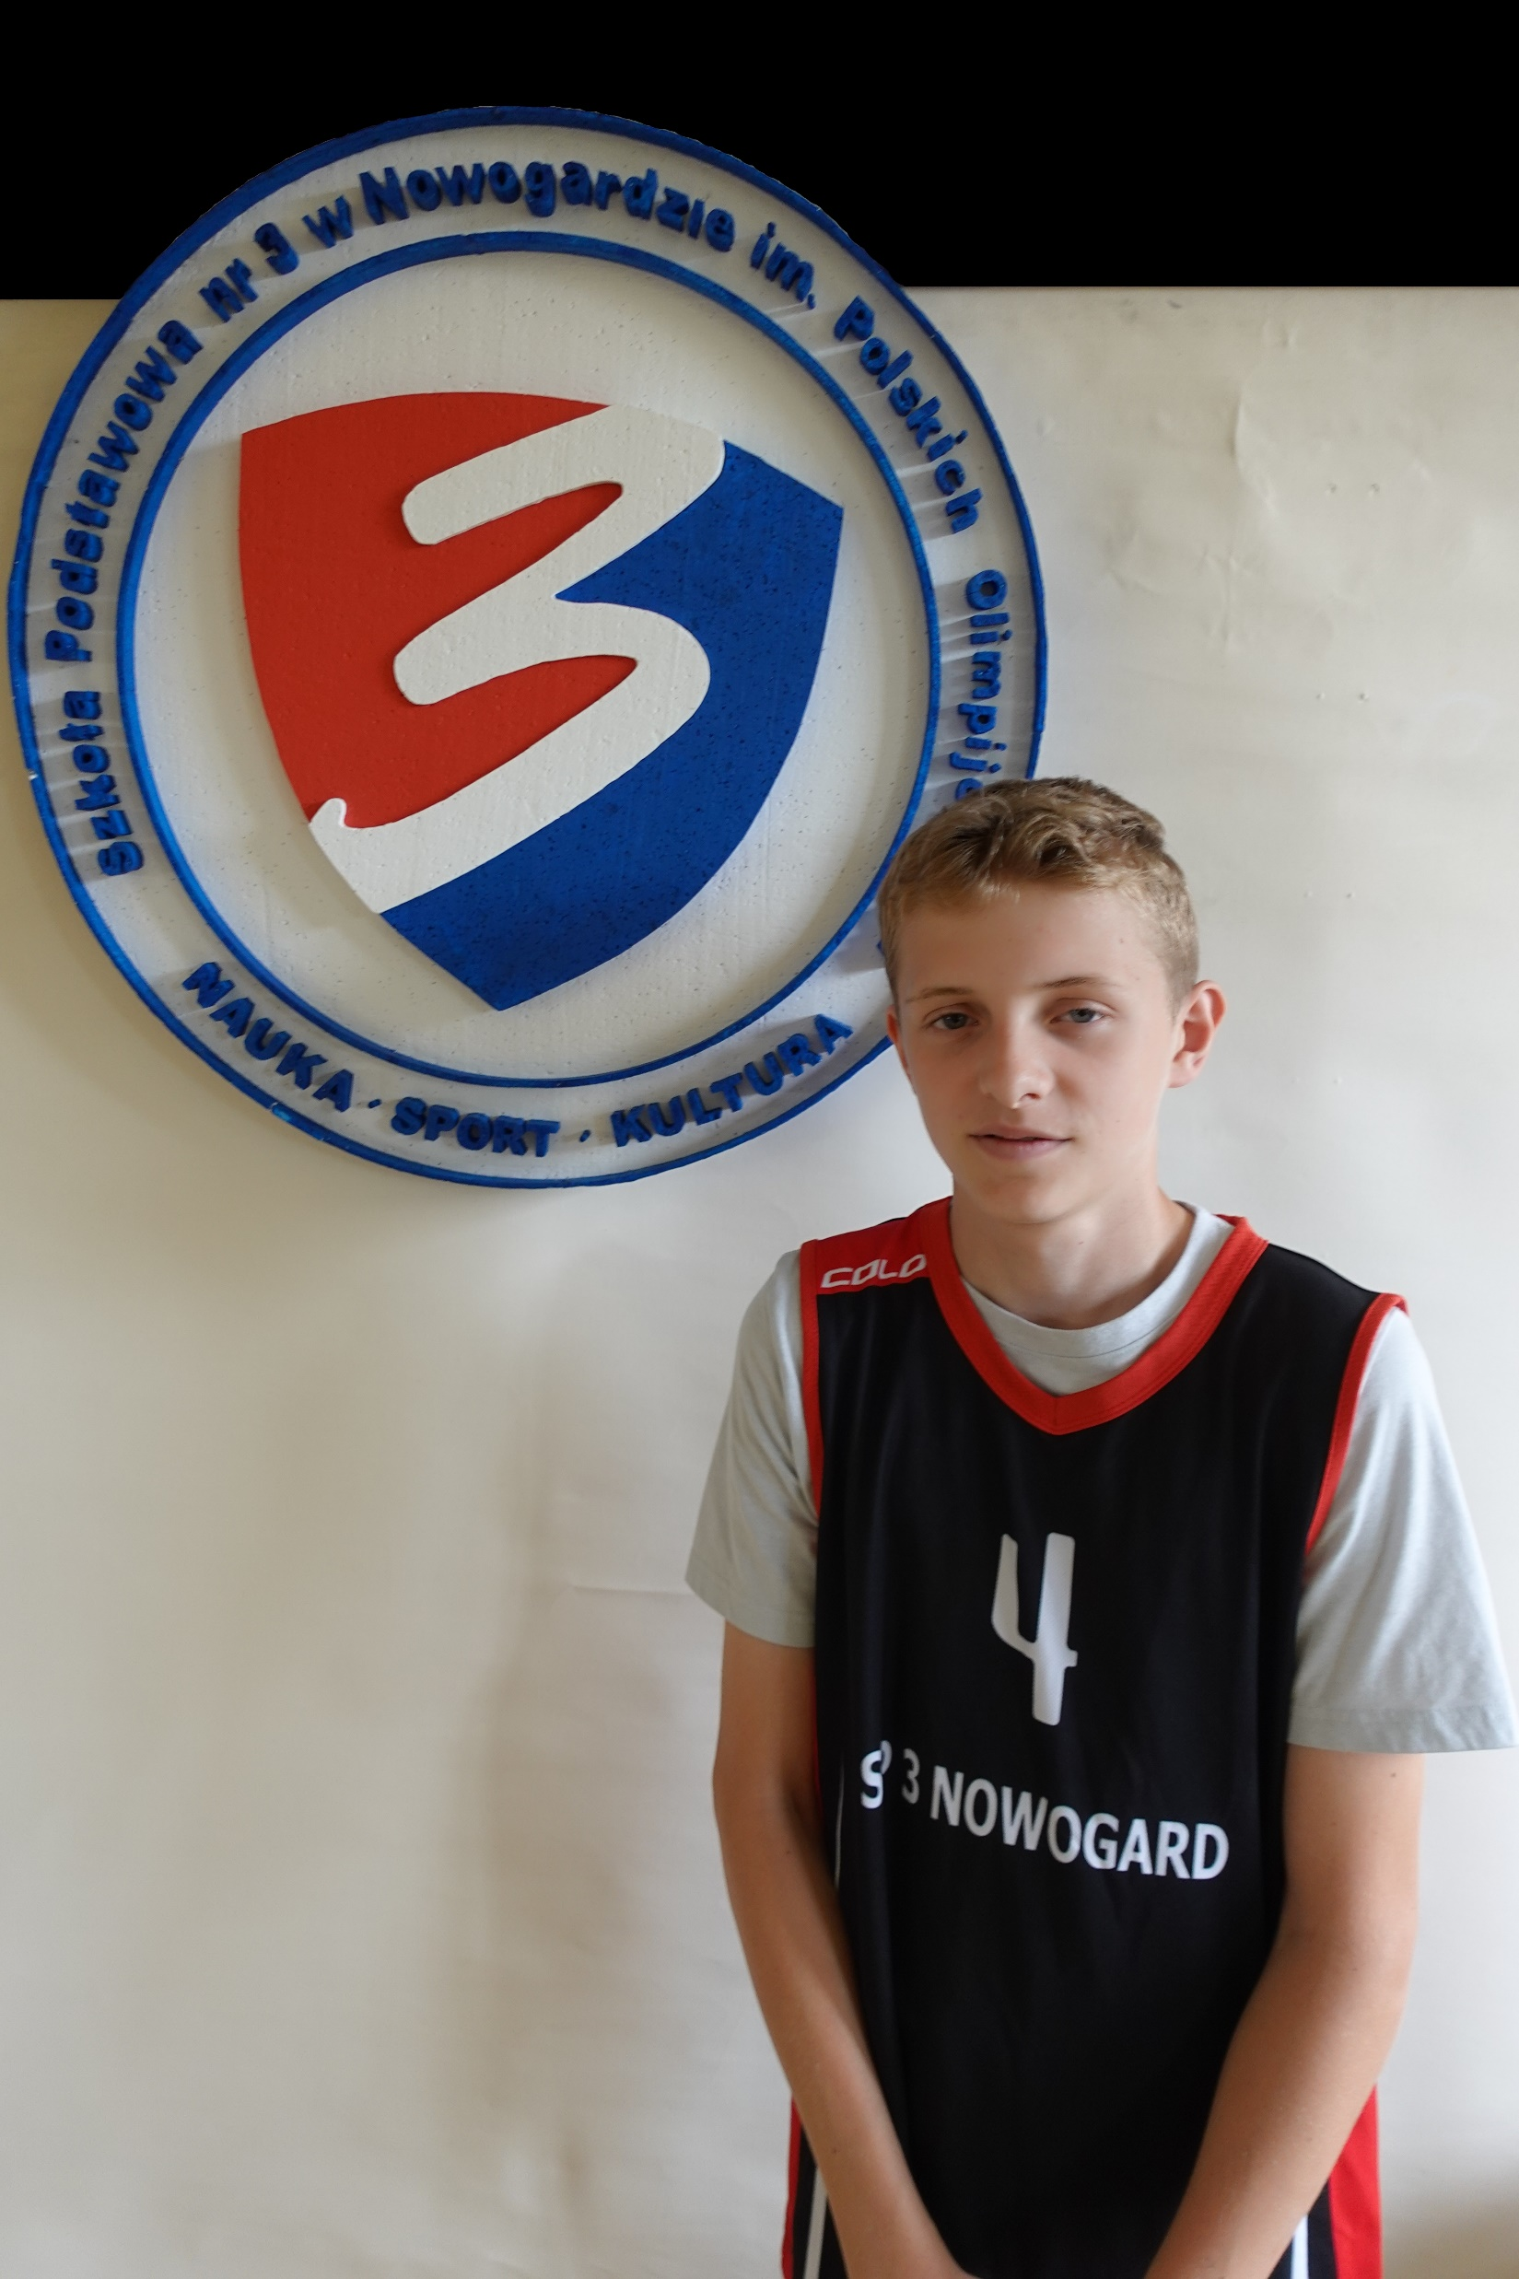
JAKUB
OGIEWA
KLASA 8 A

Slide 14
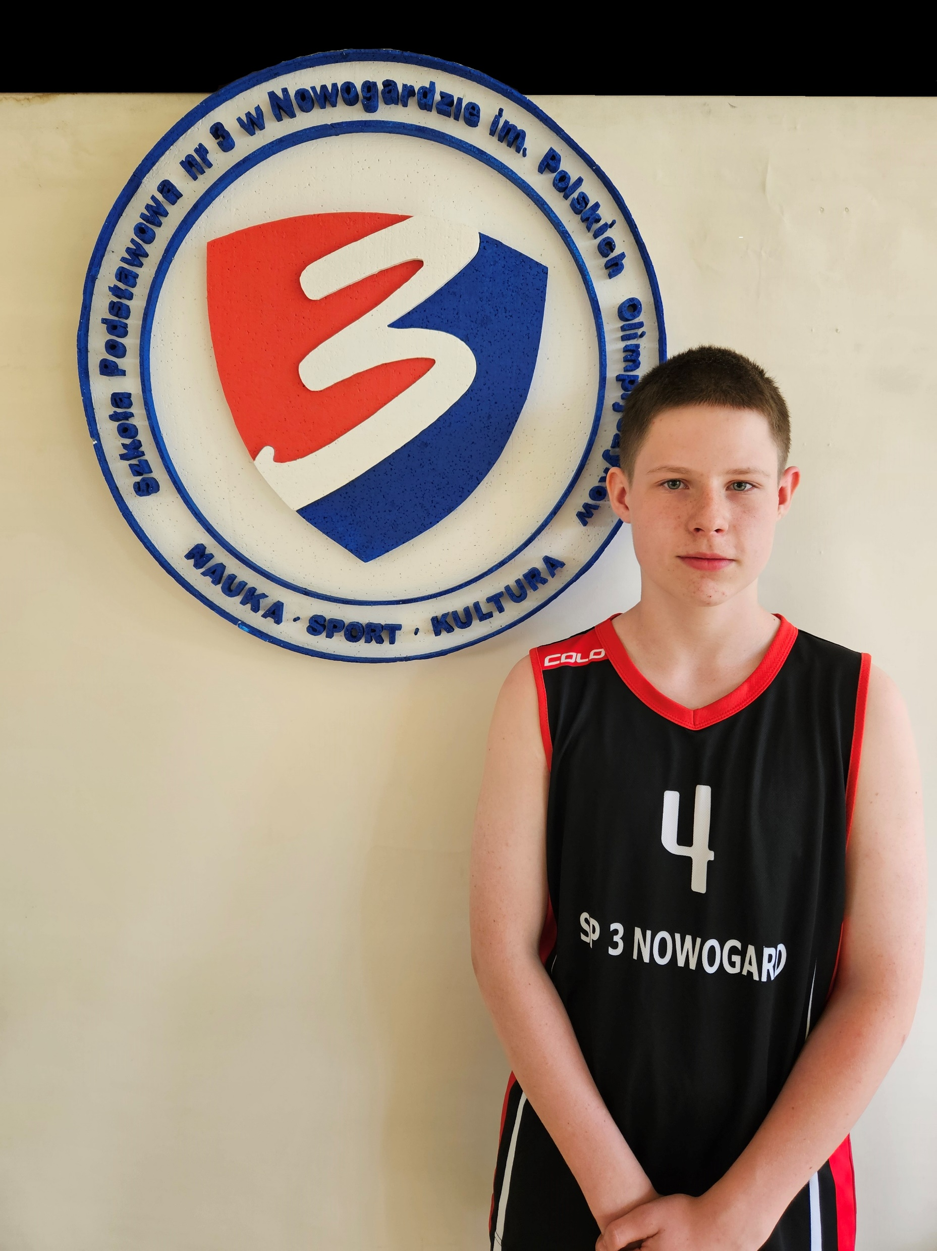
MACIEJ PRZYBYŁEK
KLASA 8 A

Slide 15
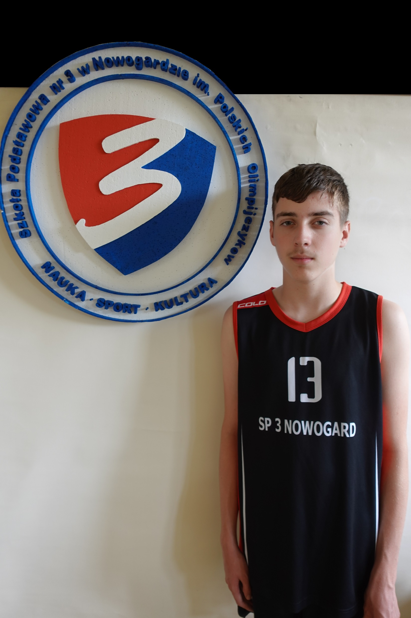
FILIP JÓZEFOWICZ
KLASA 8 B

Slide 16
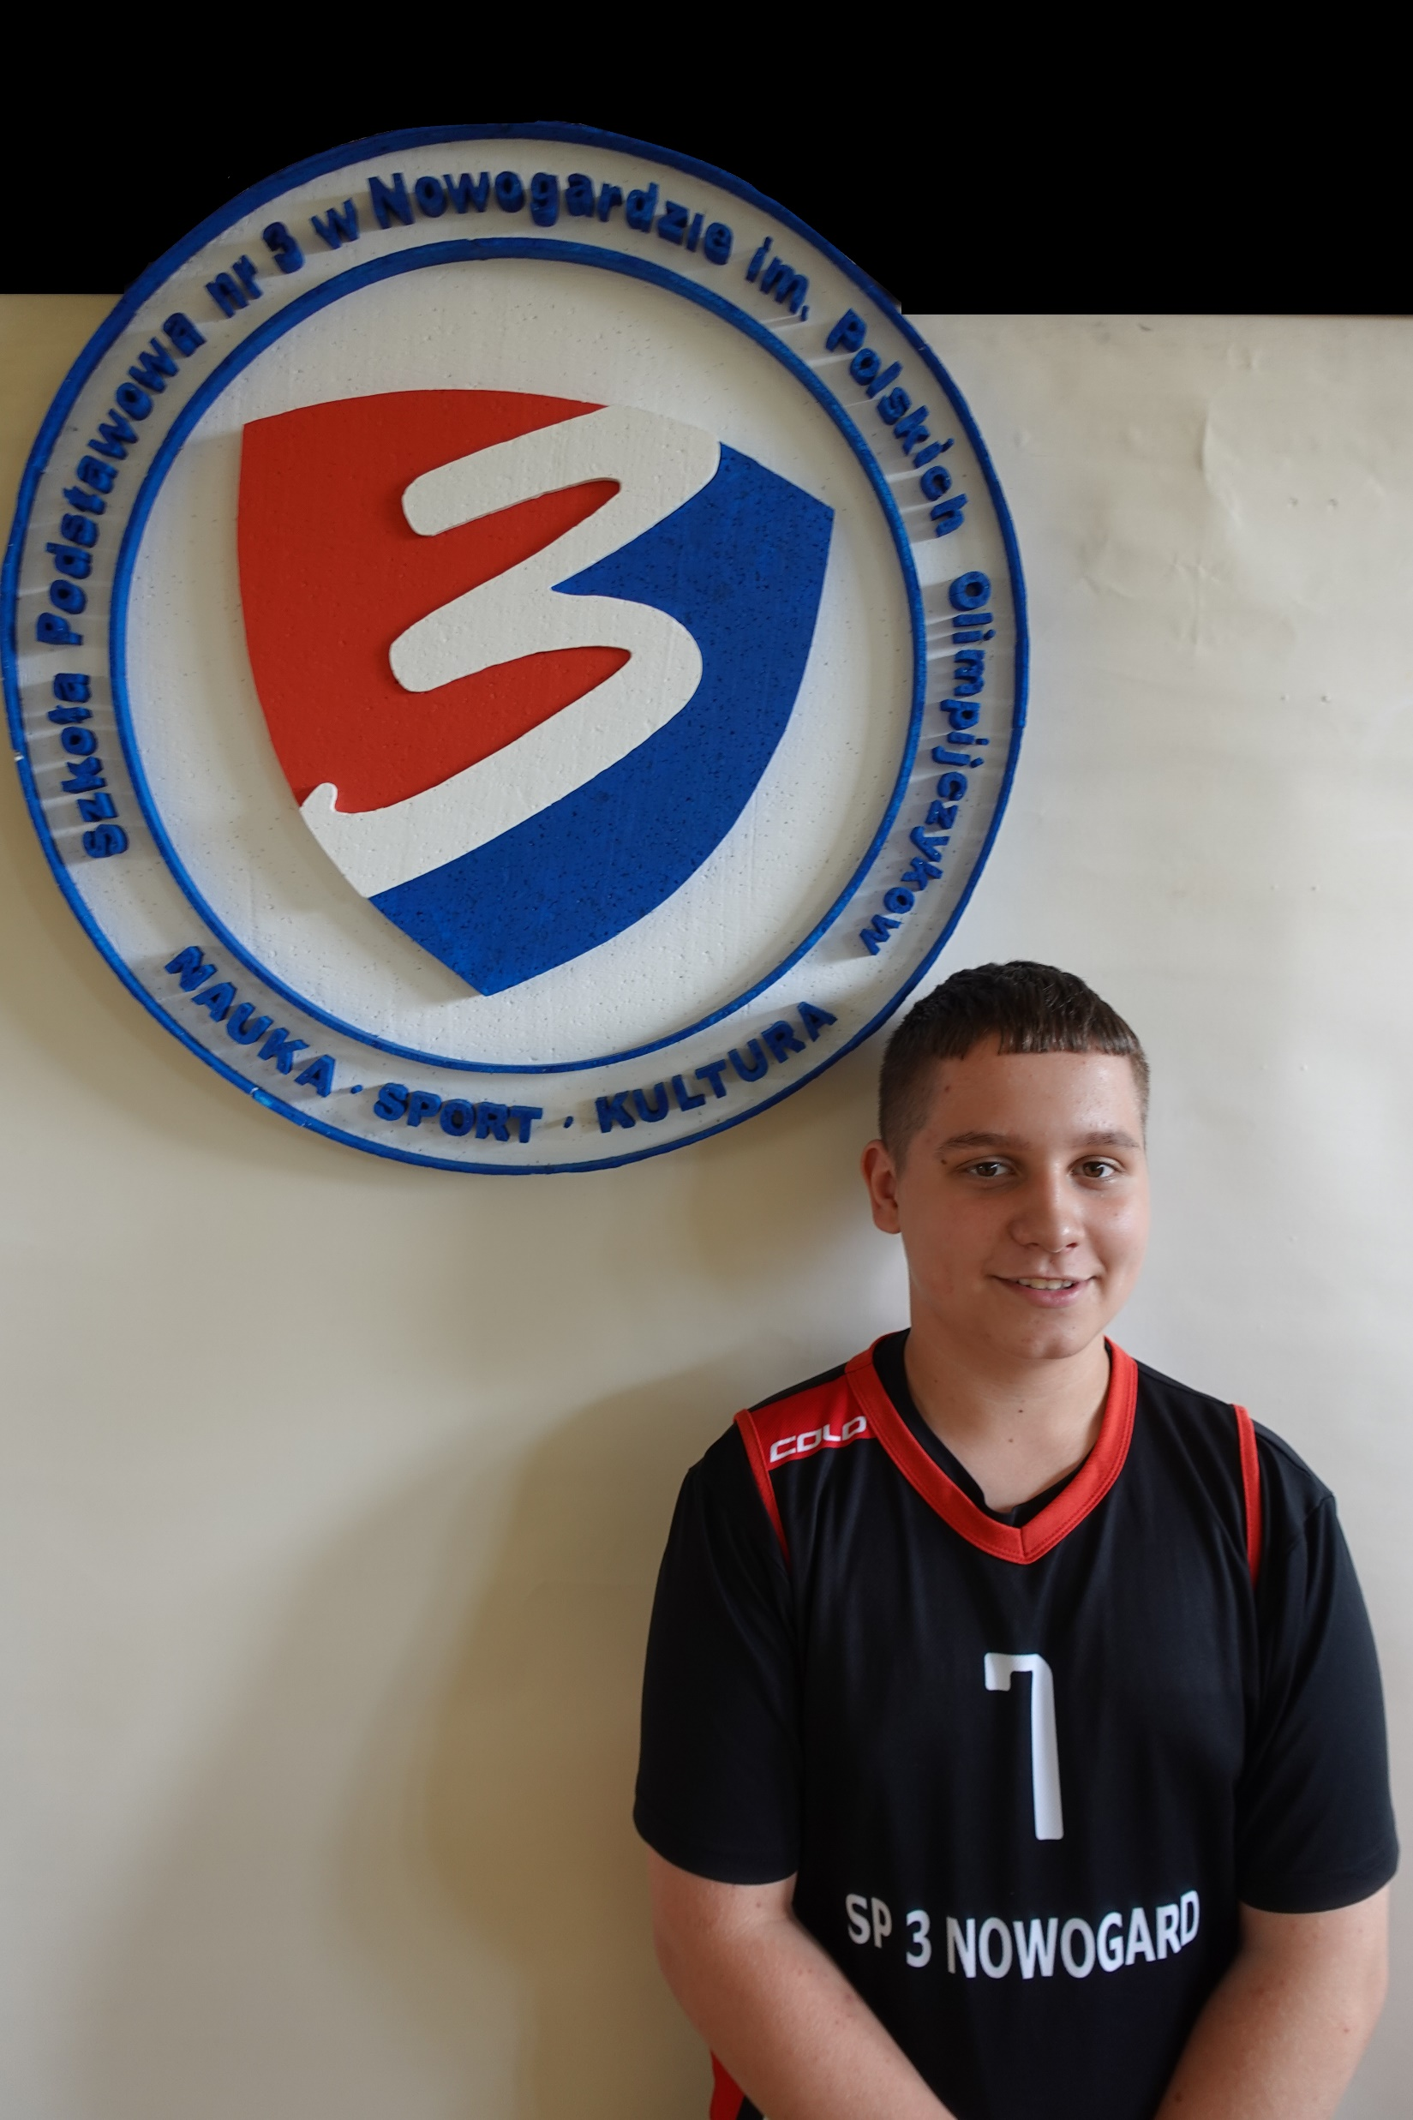
KRZYSZTOF KLAUZIŃSKI
KLASA 8 B

Slide 17
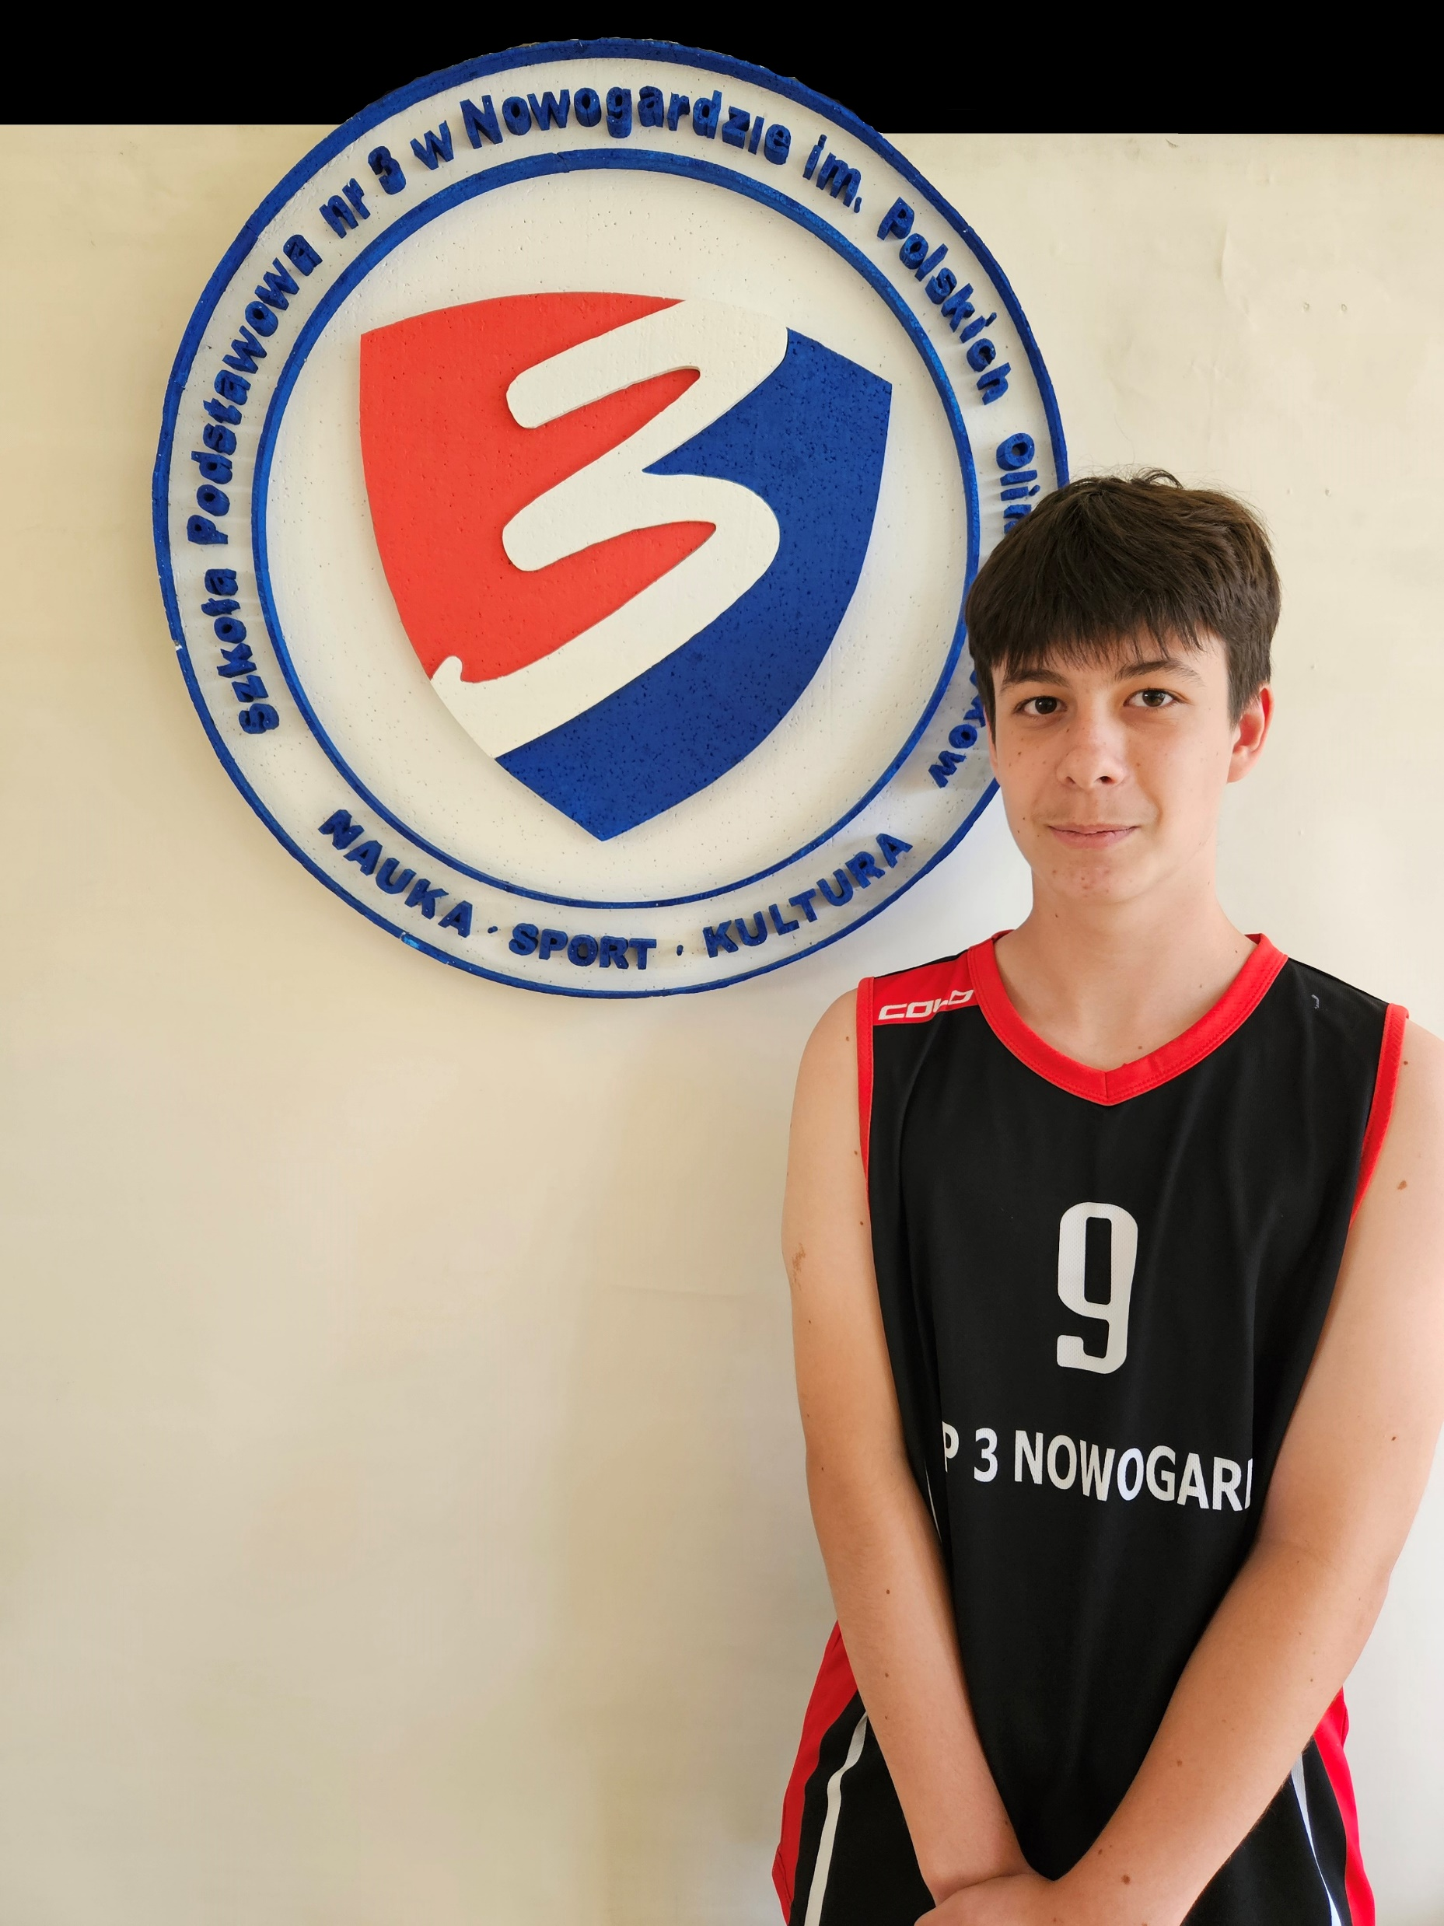
DAWID
KORBUS
KLASA 8 B

Slide 18
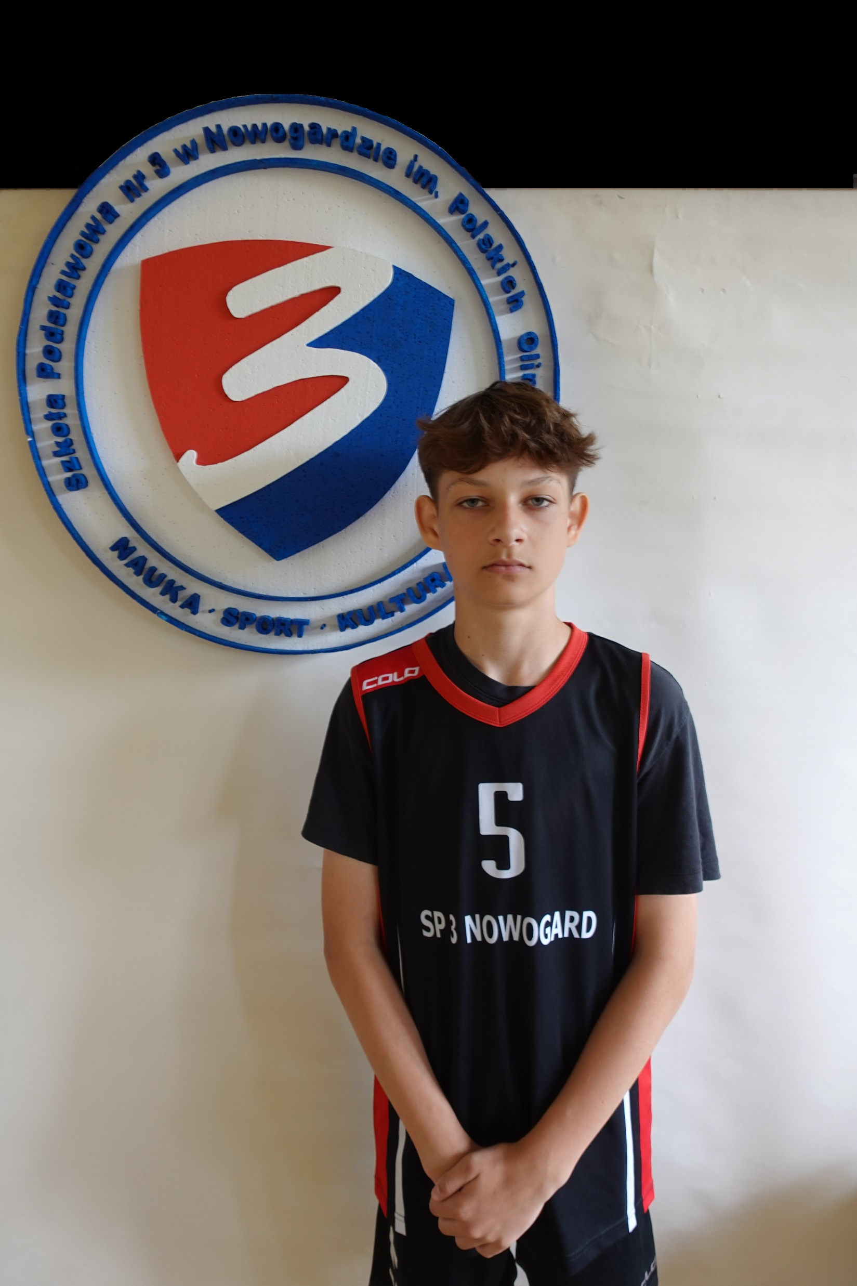
GRACJAN LESZTO
KLASA 8 B

Slide 19
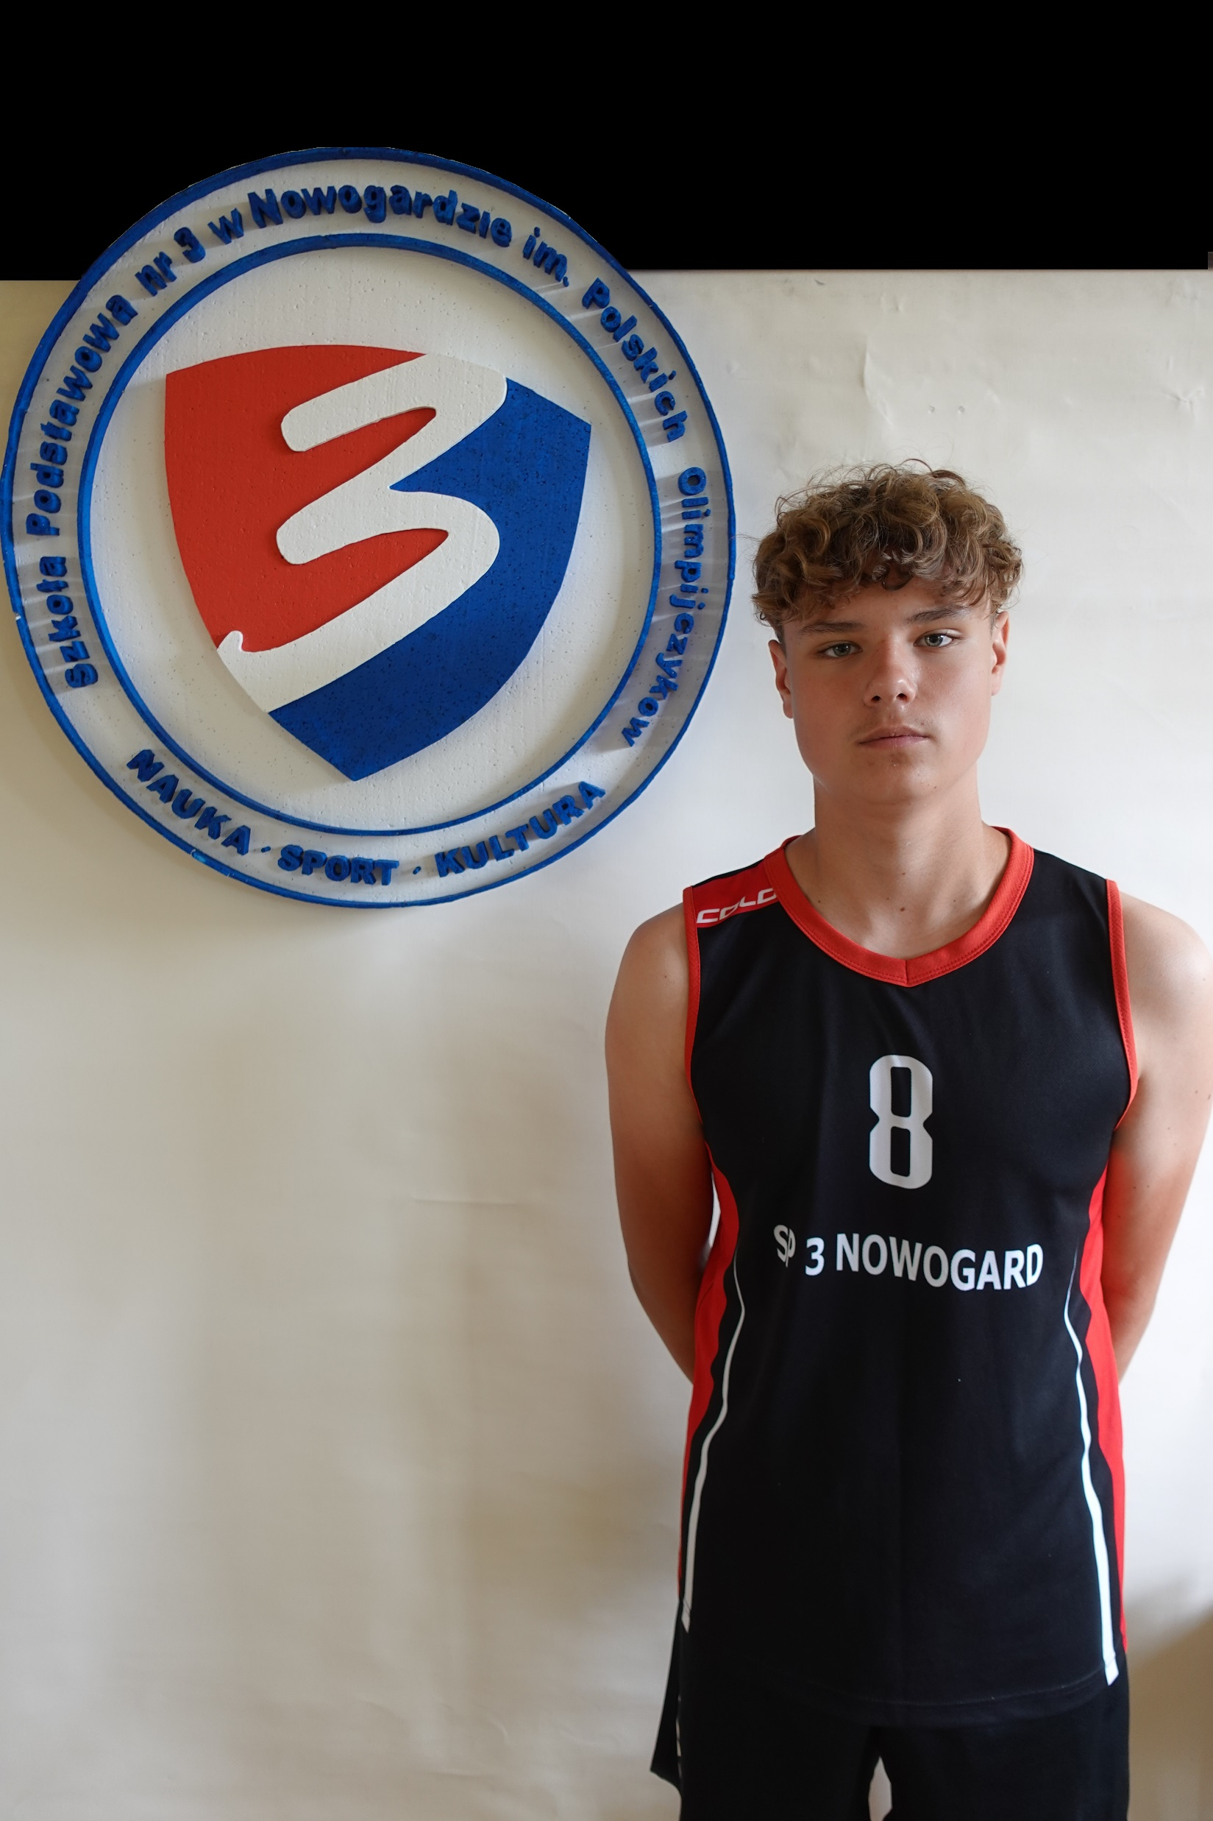
KACPER
MIZUŁO
KLASA 8 B

Slide 20
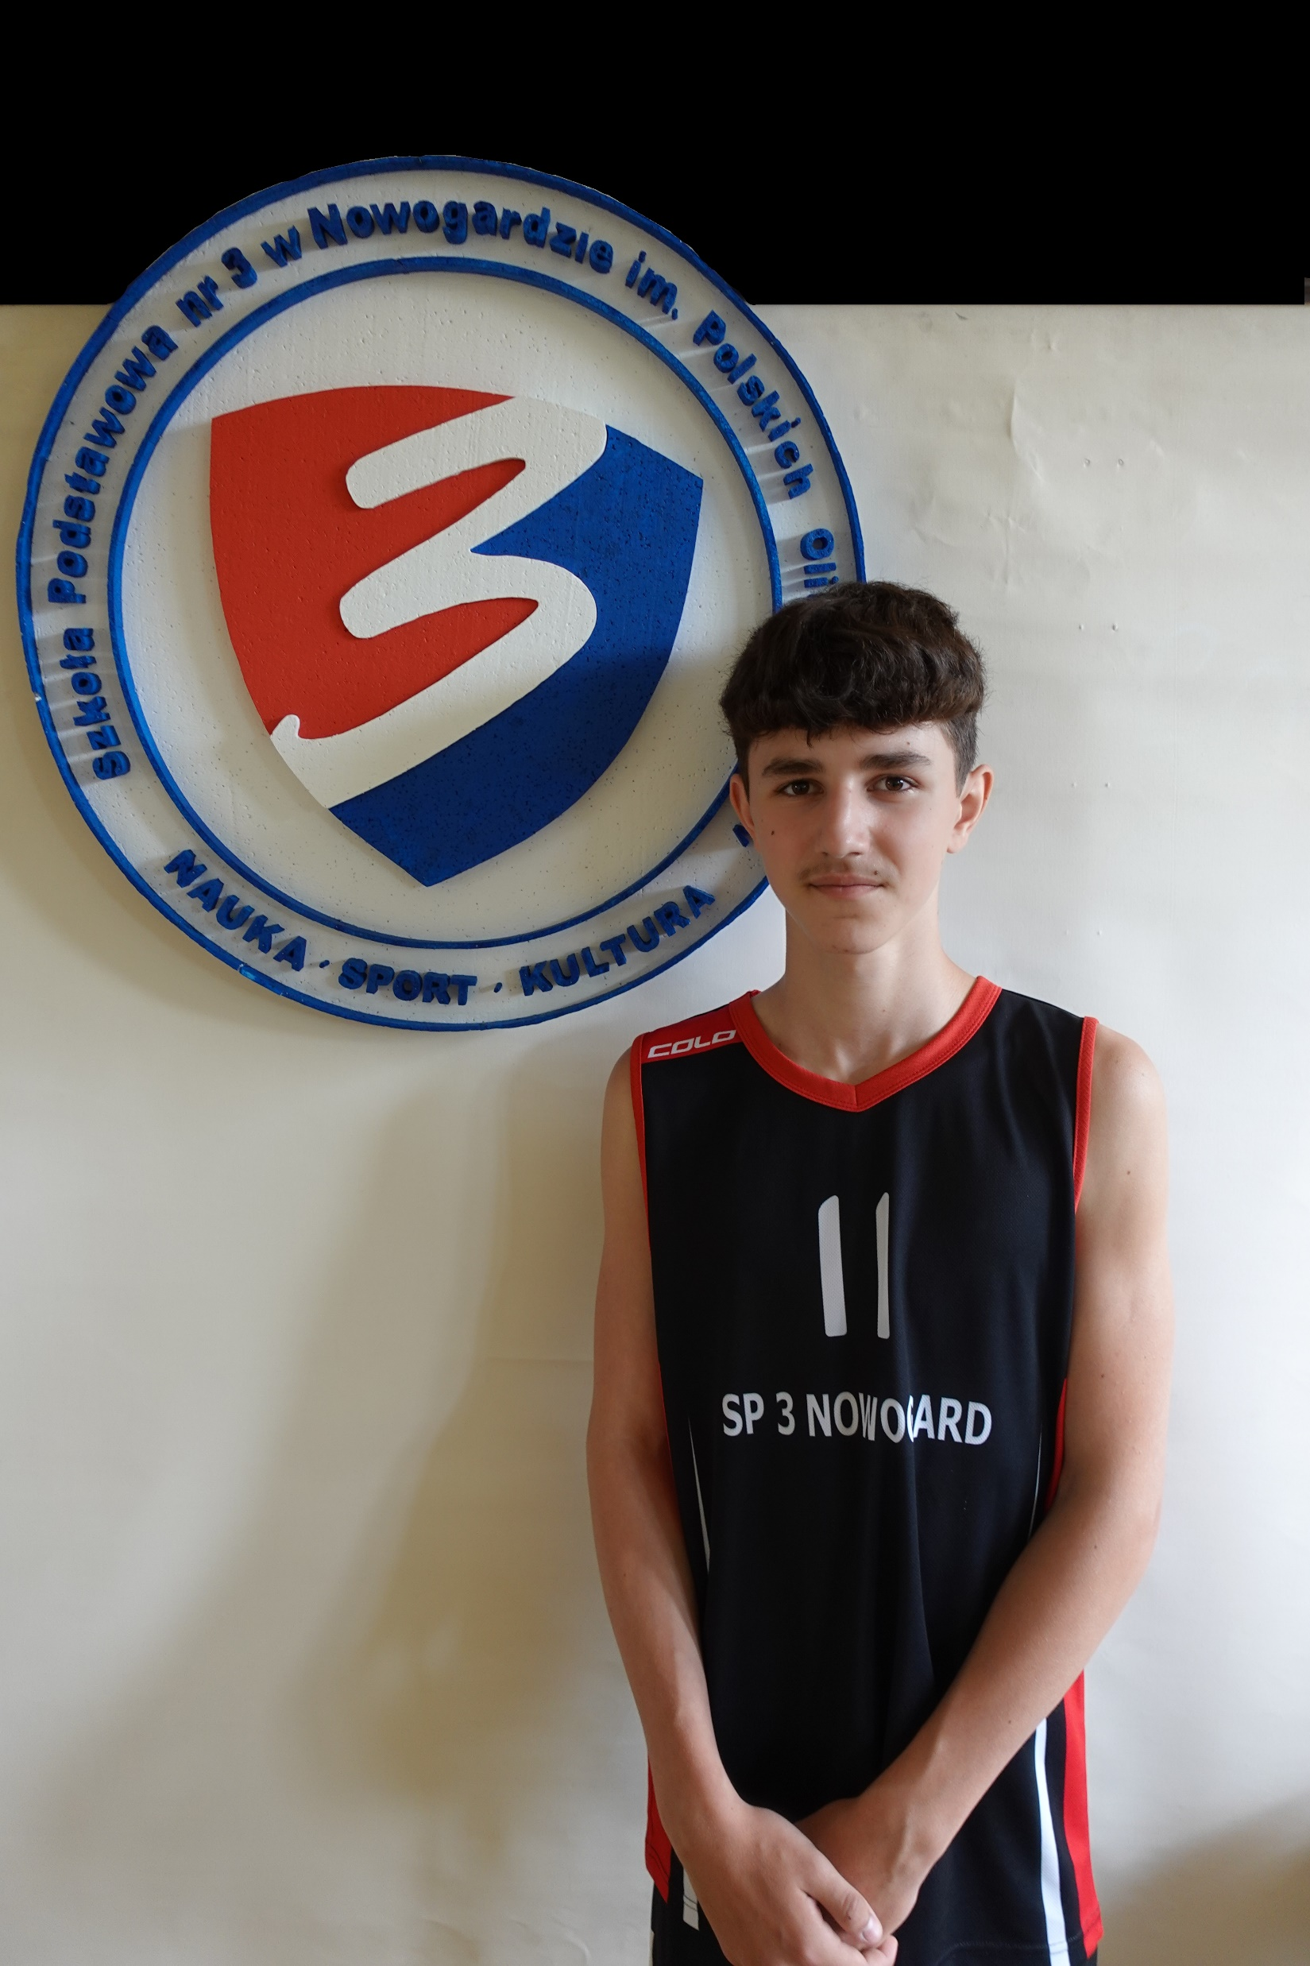
DANYLO STAROVOITOV
KLASA 8 B

Slide 21
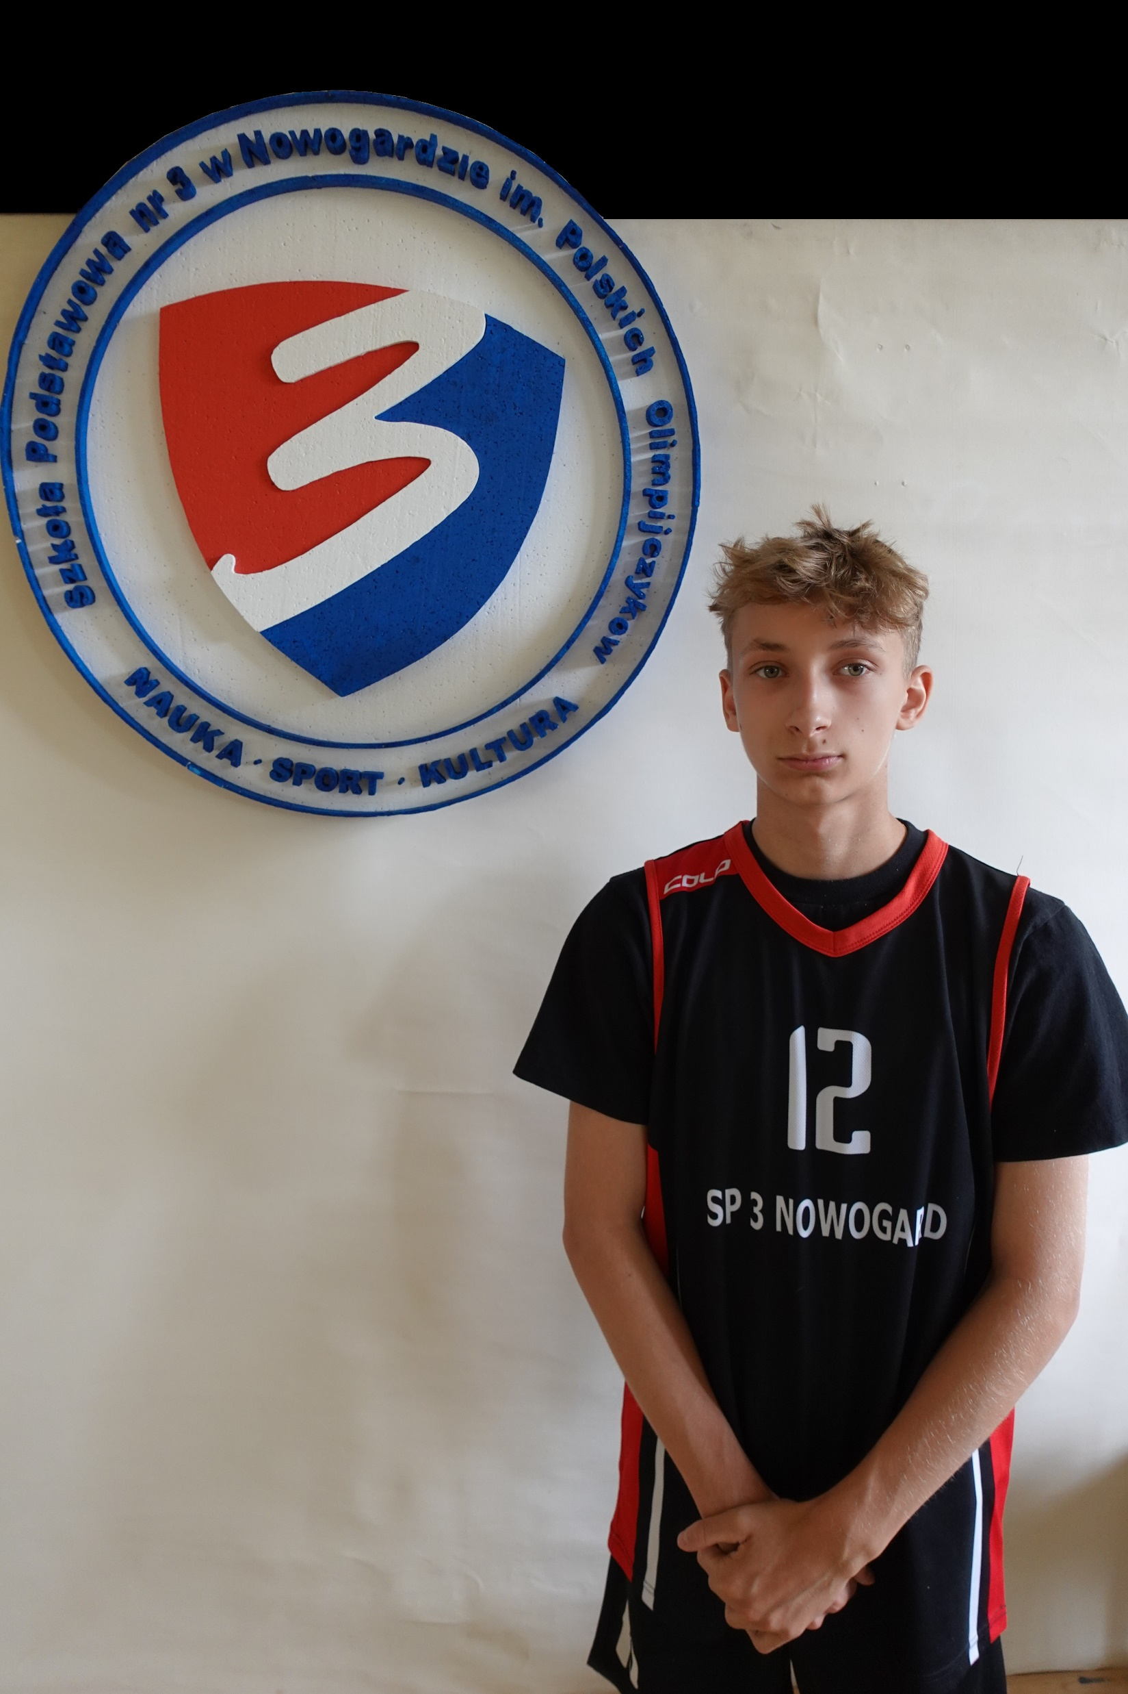
MACIEJ ŚWIĄTCZAK
KLASA 8 B

Slide 22
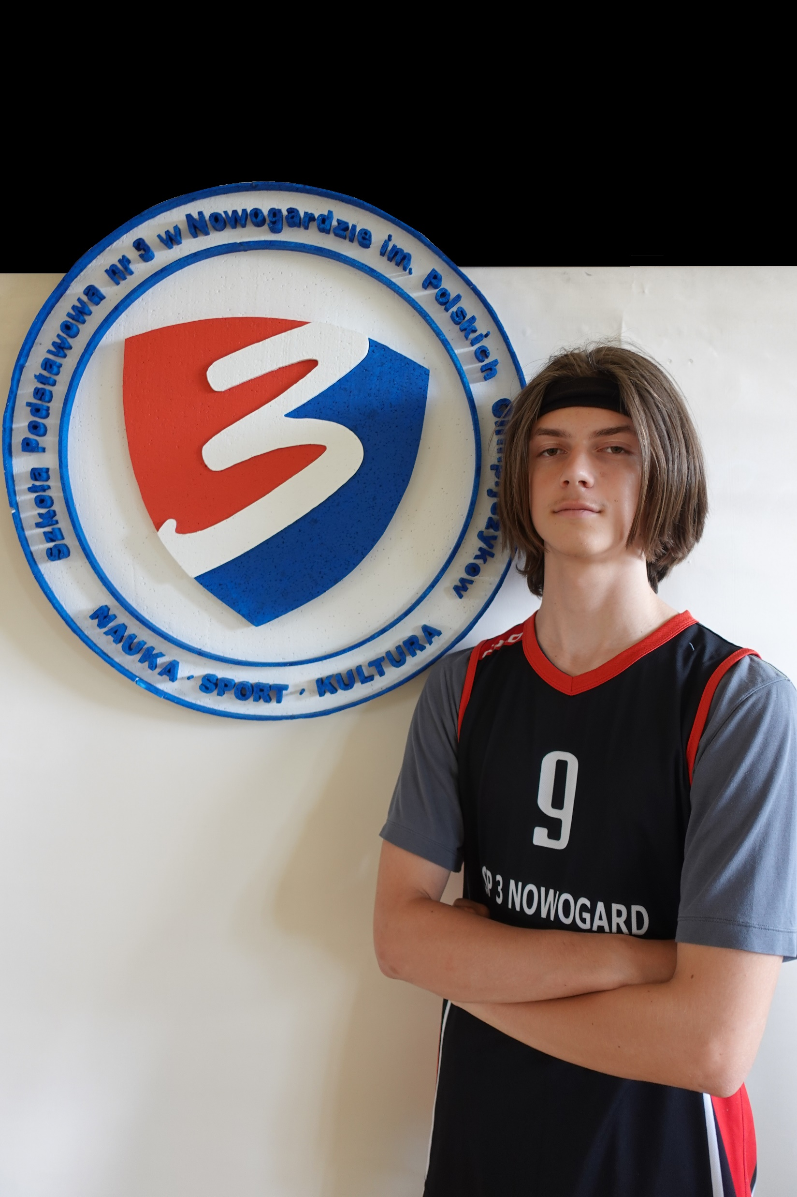
MICHAŁ WIENCŁAWSKI
KLASA 8 B

Slide 23
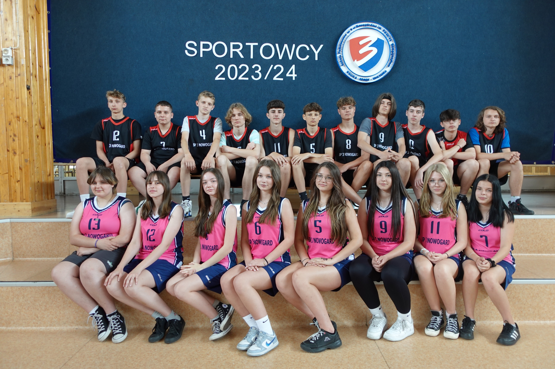

Slide 24
Najlepsi Sportowcy
Szkoły Podstawowej nr 3
im. Polskich Olimpijczyków
w Nowogardzie
18 CZERWCA 2024

